Slide 1
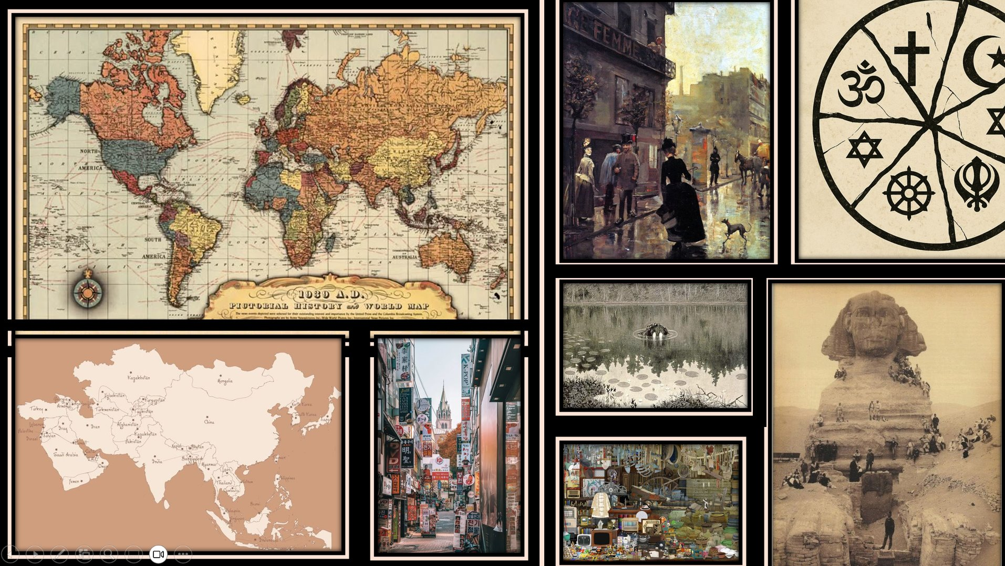
Mikä ihmeen kulttuurien tutkimus?
– Aasian tutkimus Helsingin yliopistossa

Slide 2
1. ”Mikä on kulttuurien tutkimus?” 2. ”Mitä tutkittavaa Aasiassa/kulttuurissa edes on?” 3. ”Mihin tosta oikeen työllistyy?” + muuta

Slide 3
Mitä teille tulee mieleen sanasta kulttuuri?

Slide 4
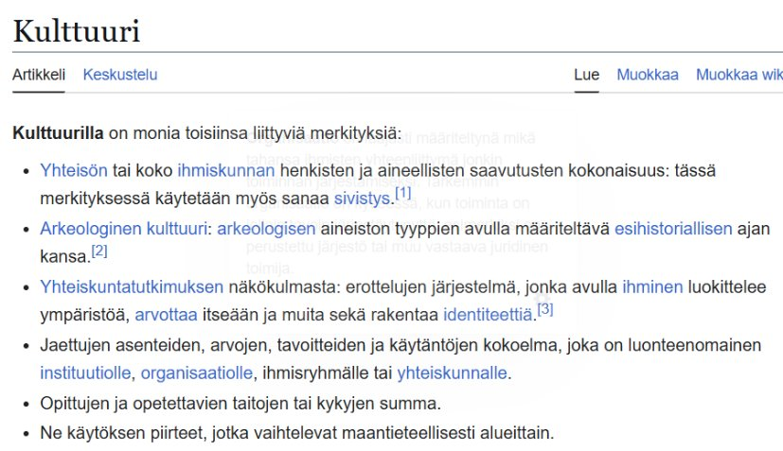
Tylsästi....
Määritelmiä Wikipediasta. Tiivistetysti siis about kaikkea ihmisiin liittyvää.

Slide 5
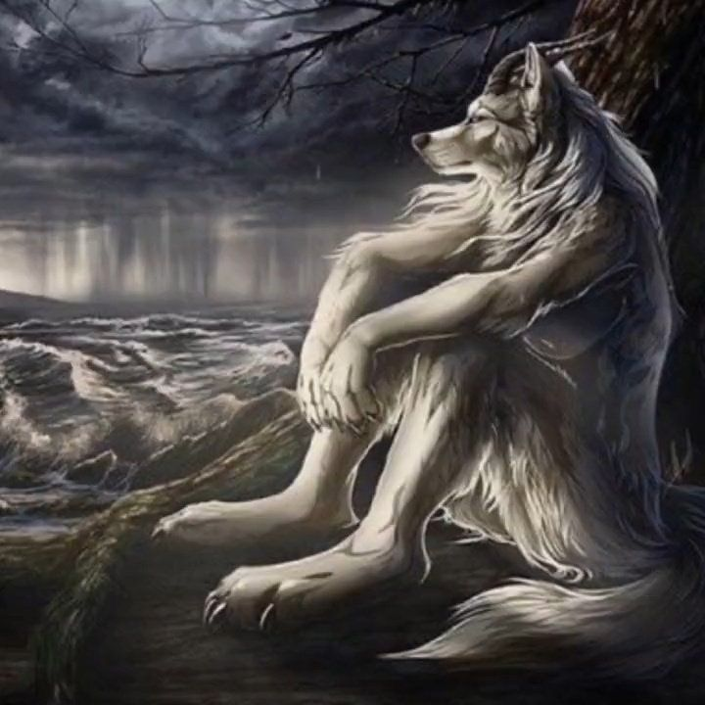
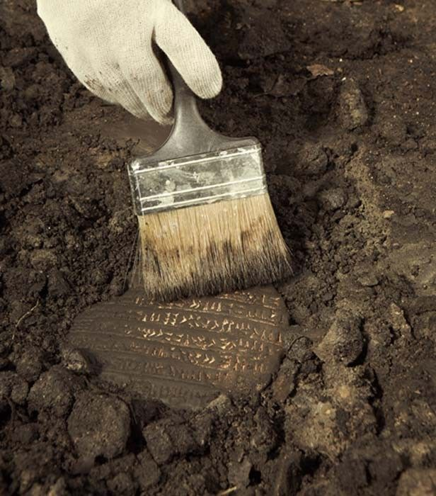


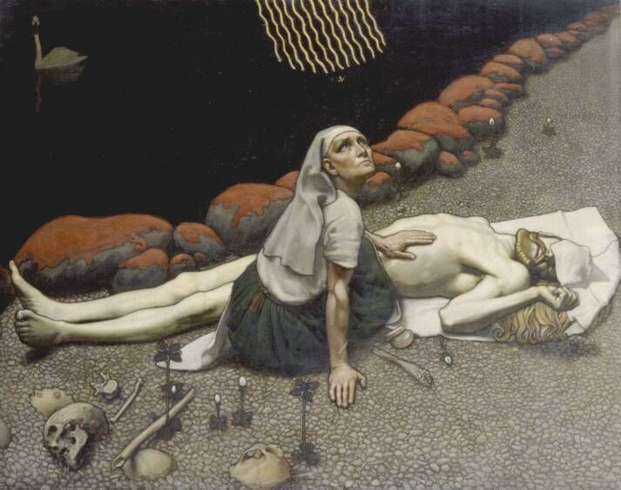
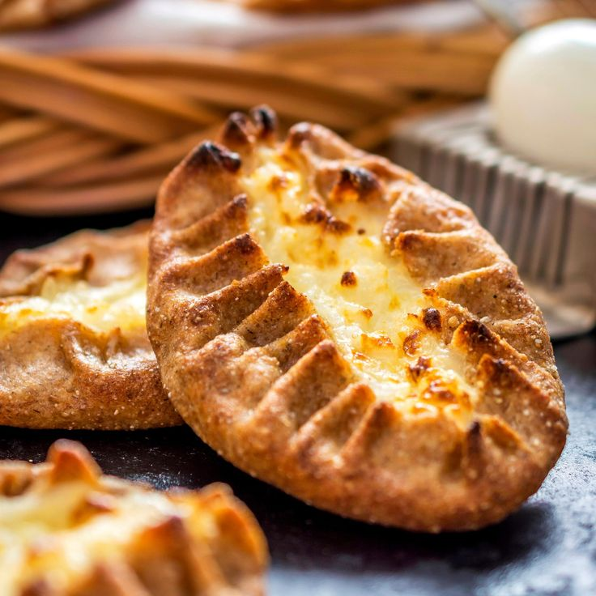

Käytännössä...
...kaikkea meemeistä ja tiktok-trendeistä muinaisjäännöksiin, politiikasta pop-kulttuuriin
ja kansantaruista ja uskomuksista kaikista arkisimpiin asioihin.

Slide 6
Mitä tarkoittaa kulttuurien tutkimuksen kandiohjelma (KuKa) Helsingin yliopistossa?
5 pääainesuuntausta
Maailman alueiden ja kulttuurien tutkimus (MaKu) (= Tutkii rajatun alueen kulttuuria, historiaa, politiikkaa, yms.)
Aasia
Latinalainen Amerikka
Lähi-itä
Eurooppa
Pohjois-Amerikka
Arkeologia (= Tutkii ihmishistorian jäänteitä)
Etnologia (= Tutkii ihmisten arkea ja siihen liittyviä ilmiöitä) ja Folkloristiikka (= Tutkii kansanomaista tietoa ja perinneajattelua)
Taidehistoria (= Tutkii kuinka taide heijastelee aikansa ihmisiä)
Uskontotiede (= Tutkii uskontoa ilmiönä)

Slide 7
vuonna on muutamia kaikille
pakollisia kursseja ja vasta 1. vuoden keväällä valitaan virallisesti oma pääainesuuntaus.
-> hyvä mahdollisuus kokeilla kursseja sieltä täältä! (mutta voi käydä myös vain jonkun yhden tietyn suuntauksen kursseja)
Humanistinen tiedekunta
MaKu kursseja voi niinikään yhdistellä (esim. Ottamalla lähinnä Pohjois-Amerikkaan ja Lähi-Itään liittyviä kursseja tai ihan kaikkia sekaisin) tai voi keskittyä vain yhteen alueeseen (esim. Itä-Aasiaan kuten minä)
Kulttuurientutkimuksen kandiohjelma (KuKa)
MaKu
Arkeologia
Etnologia
Folkloristiikka
Taidehistoria
Uskontotiede
Itä-Aasia
Latinalainen Amerikka
Eurooppa
Pohjois-Amerikka
Lähi-Itä

Slide 8
Esimerkkejä kursseista
(Huom! Kurssit, jotka ovat englanninkielisellä otsikolla ovat myös englanniksi opetettavia kursseja.)
MaKu:
Aasia: ”Stereotypes about Japanese culture”, ”Orientalismi Aasiassa”, "China's International Relations and Diplomacy"
Latinalainen Amerikka: "Johdatus Latinalaiseen Amerikkaan", ”Latinalaisamerikkalainen elokuva ja sen yhteiskunnallinen konteksti”, "Brazilian history and society"
Lähi-itä: "Lähi-Idän kansainvälinen politiikka", "Sionismi, Palestiina ja asutuskolonialismi", "Etnisyys ja identiteetti Lähi-Idässä"
Eurooppa: "Politics, power and music in the Balkans", "Chornobyl-40", "Hungary’s 2026 elections: Consolidation or challenge of the Orbán regime?"
Pohjois-Amerikka: ”The Rise and Fall of American prisons”, "Lakota: History, Culture and Contemporary Life of an Idegnious People", "Why the Civil War Still Matters?"

Slide 9
Esimerkkejä kursseista
Arkeologia: "Archeology of the Eastern Mediterranean", "Archeology under water", "Opetuskaivaus"
Etnologia & Folkloristiika: "Arjen etnografia", "Kalevala, myytti ja historia", "Näkökulmia vaikeiden menneisyyksien muistamiseen ja unohtamiseen"
Taidehistoria: "Antiikin taidehistoria", "Art Crime and Cultural Heritage Ethics: Consequences, Provenances, and Restitution", "Luokka, rotu, sukupuoli: 1800-luvun arkkitehtuuri"
Uskontotiede: "Kansanomainen uskonnollisuus", "Maallistumisen sosiologiaa", "Satanism in Western modernity and contemporary moral panics"

Slide 10

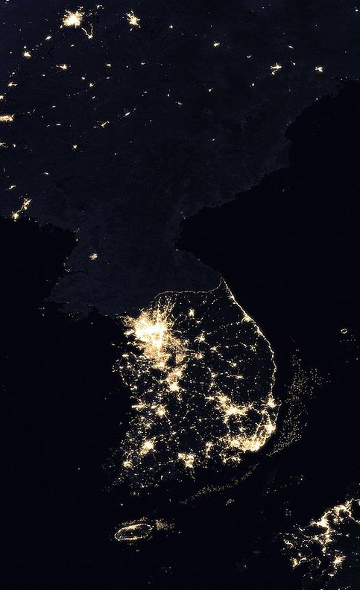

Mun omat opinnot Aasian tutkimuksessa
Keskityn opinnoissa ja kandissa Etelä-Koreaan, mutta kiinnostaa ylipäänsä
Korean niemimaan poliittinen historia ja sen vaikutus nykypäivään
Korean nimimaan jakautuminen ja sen vaikutus ihmisiin ja kulttuuriin
Etelä-Korean populaarikulttuurin ja kansainvälisten suhteiden kytkös
Korea-Yhdysvallat suhde
Sivuaineena maailmanpolitiikkaa + vaihto Seouliin (kieliopinnot, joita alkeita lukuunottamatta haastavampi saada HY:ssa)

Slide 11
Mihin KuKalta voi työllistyä:
MaKu:
Asiantuntijuustehtävät
Projektit
Uutissivut
Valtio
Tutkimuslaitokset
Opetus
Yliopistot
Kansalaisopistot/avoin yliopisto
Etnologia, Folkloristiikka, Taidehistoria:
Asiantuntijuus
Arkistot
Museot
Arkeologia
Arkeologi kentällä ja/tai toimistossa
Uskontotiede
Asiantuntijuus
Opetus

Slide 12
Mun polku KuKalle
Joulukuu
2022
Syyskuu 2023
Olin töissä n. 4 kk töissä lukion jälkeen. Olin kuitenkin tosi poikki
Yhteishaku, jonka tein niinikään vitsillä. Heitin sinne vaan hauskalta kuulostavia juttuja ajatuksella, etten kuitenkaan pääse sisään.
Juttelin mun ystävien ja perheen kanssa pohtien mun vaihtoehtoja. En kuitenkaan keksinyt mitä muutakaan tekisin, joten otin opiskelupaikan vastaan
Valmistuin
Laukaan
Lukiosta ja mulla oli selkeä suunnitelma tulevaisuudelle
(1,5v välivuosi ja töitä, jonka jälkeen Tampere ja media-ala)
Otin lopputilin ja lähdin kuukaudeksi Seouliin, koska olin vitsillä opetellut duolingoa hyödyntäen korean alkeita
Sainkin todistuksella opiskelupaikan
ja rupesin panikoimaan, koska suunnitelma oli menossa lujaa päin puuta ja olin aina vannonut, etten ikinä muuta Helsinkiin
Muutto Helsinkiin ja opintojen aloitus. En ole katunut!

Slide 13
Helsinki opiskelijakaupunkina
+ Jokaiselle jotain (tapahtumia, ihmisiä)!
+ Hyvät kulkuyhteydet kaikkialle
+ "Ison kaupungin tuntua"
Sää ja tuuli
Hintava
Leikkaukset ja HY:n rahavaikeudet (toki tilanne on sama lähes kaikkialla tällä hetkellä...)

Slide 14
KuKa sopii erityisesti henkilölle, joka
… on kiinnostunut laajoista kokonaisuuksista
… tai erityisesti jostain kulttuurista
… tai haluaa oppia "vähän tästä ja hiukan tuosta"
… haaveilee tulevaisuudesta, johon liittyy kansainvälisyys
… tykkää esittää kysymyksen "miksi?" - eikä turhaudu siitä, ettei 100% varmoja ja suoria vastauksia yleensä ole

Slide 15
Kysymyksiä ???

Slide 16
Someja kiinnostuneille:
Ainejärjestöjen ig-tilit:
Eidos (taidehistoria) -> @eidosry
Fibula (arkeologia) -> @fibulary
Konteksti (koko kuka) -> @konteksti.ry
Mythos (uskontotiede) -> @mythosry
Nefa Helsinki (etnologia & folkloristiikka) -> @nefahelsinki
Origo (maku) -> @origohy
(LiO (Lähi-Idän tutkimus) -> @lio_ry )
Mun sähköposti: karoliina.puttonen@helsinki.fi
Kiitos! :)

